Slide 1
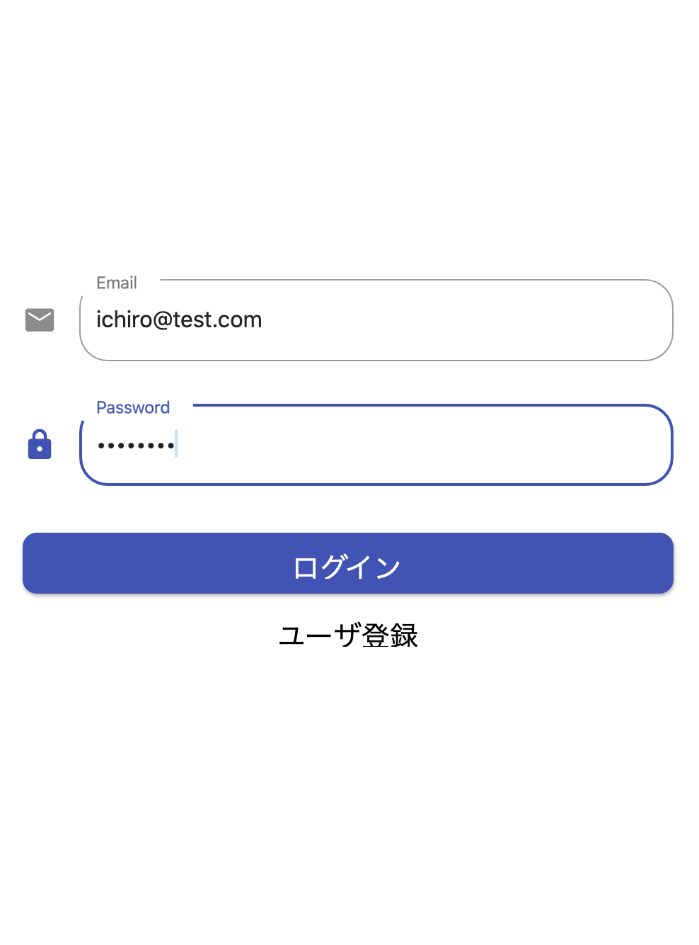
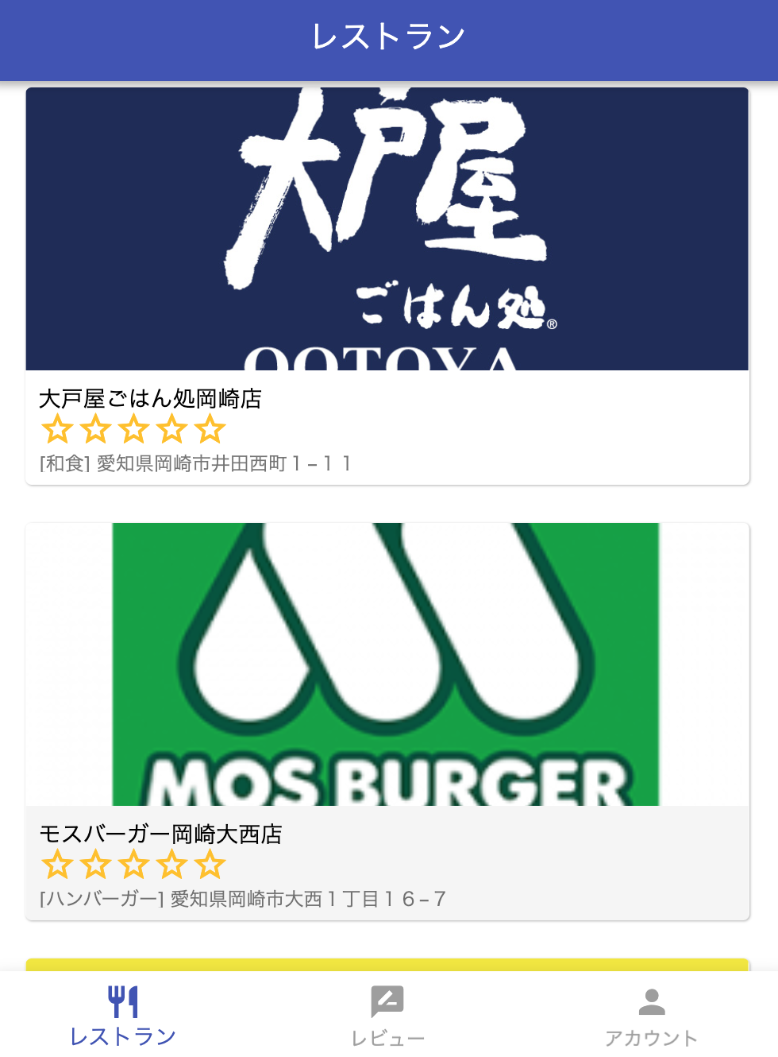
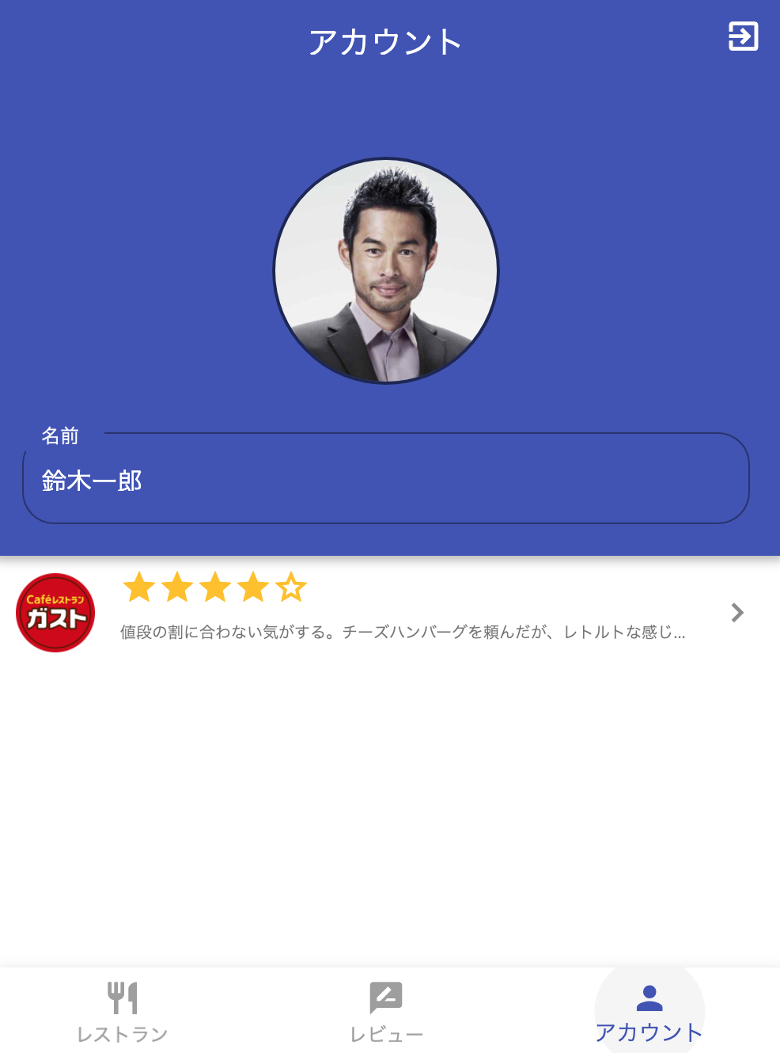
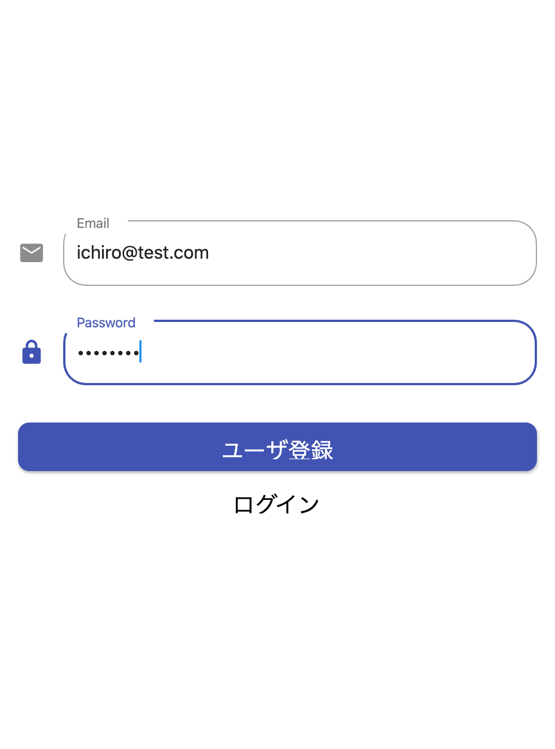
LoginPage
ログイン画面
HomePage (ボトムナビゲーションによる画面遷移を担う)
RestoPage
AccountPage
ログアウト
レストラン画面
アカウント画面
ログイン
ユーザ登録画面
ログイン画面へ
ユーザ登録画面へ
ユーザ登録
メニュー選択

Slide 2
ログイン画面
ログアウト
レストラン画面
アカウント画面
ログイン
ユーザ登録画面
ログイン画面へ
ユーザ登録画面へ
ユーザ登録
メニュー選択

Slide 3
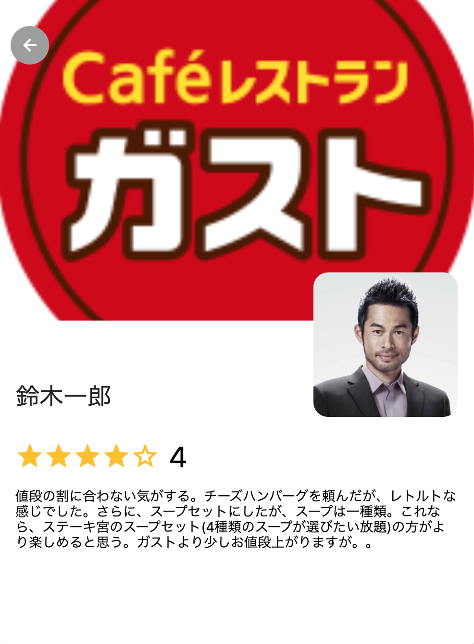
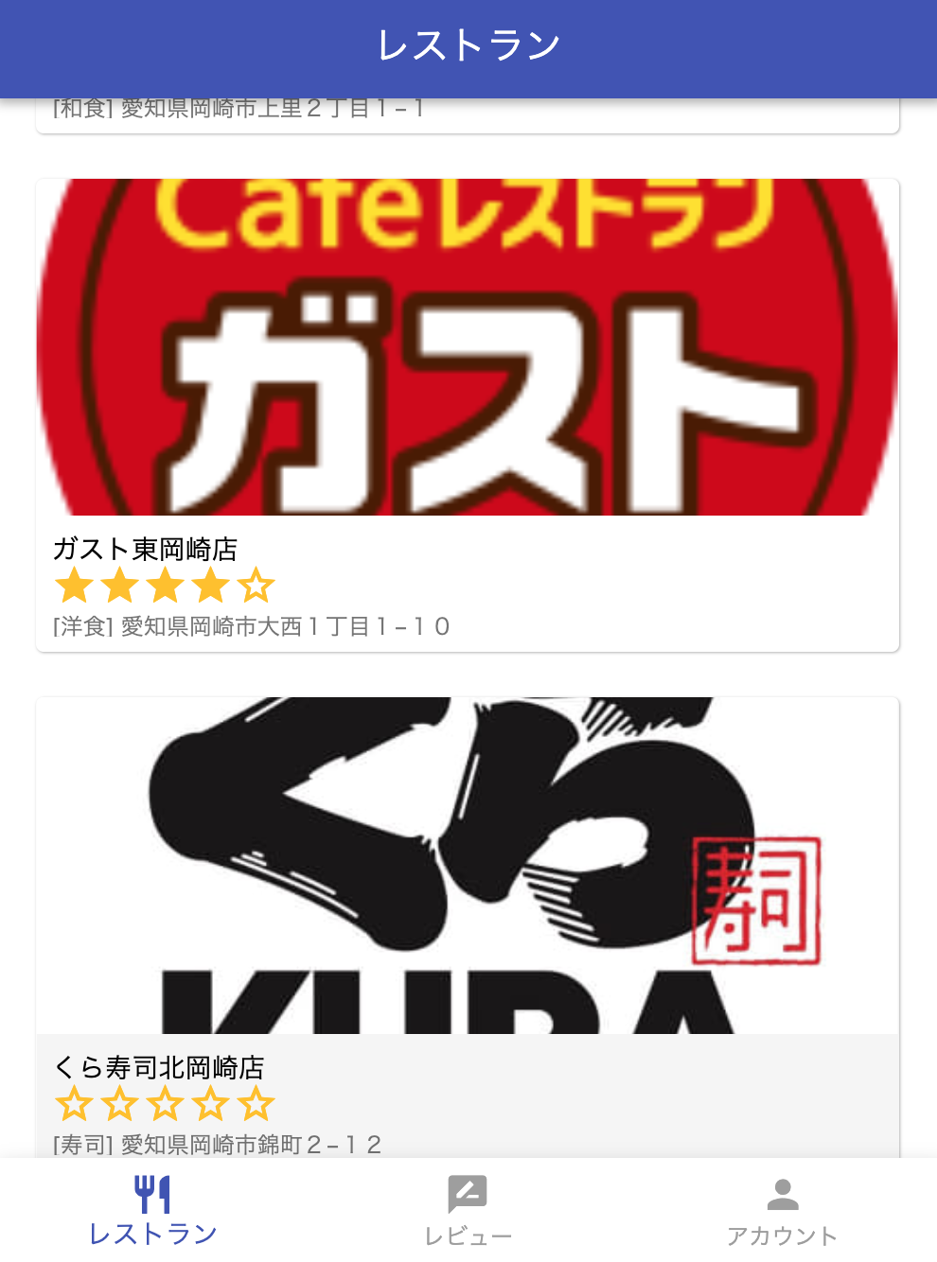
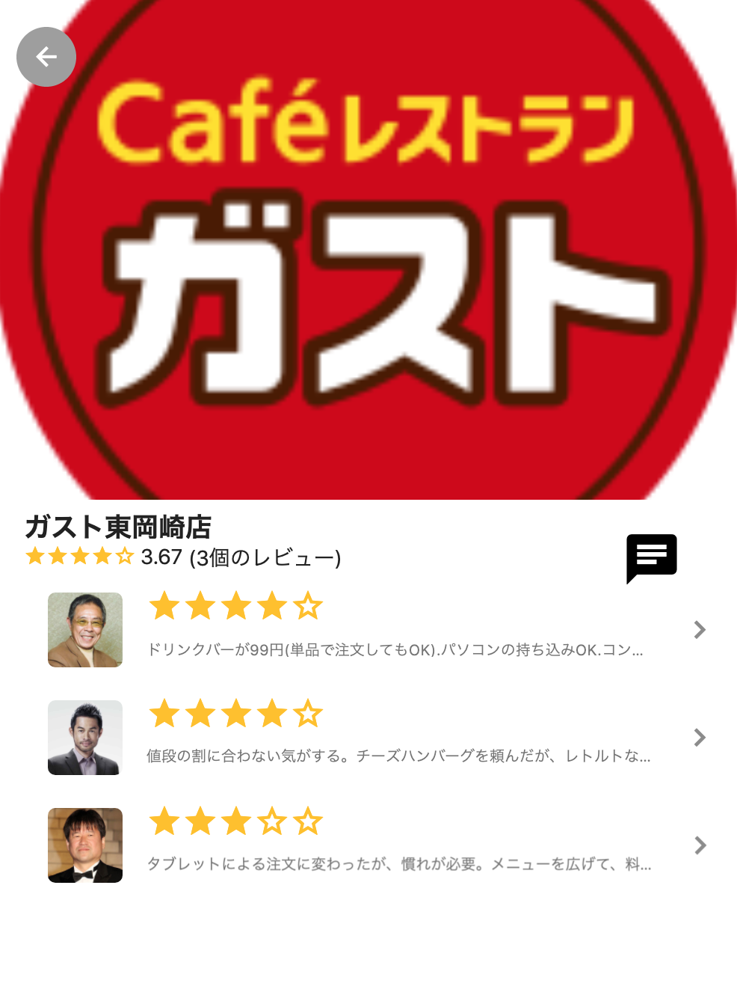
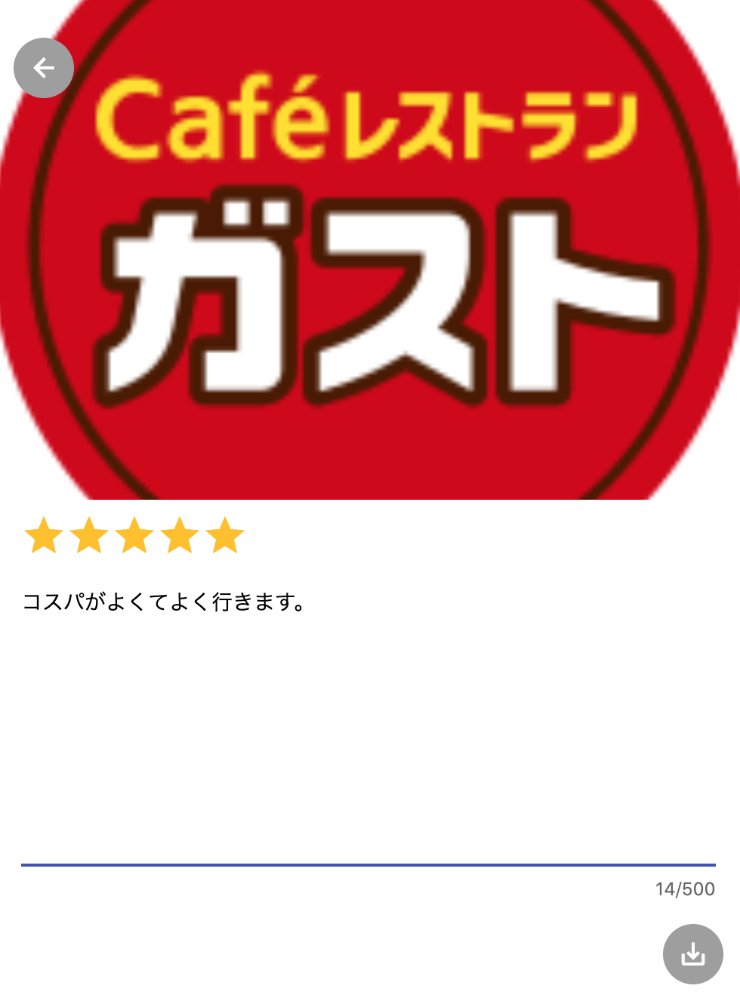
レビュー詳細(ユーザ画像付)
User
Review
Detail
戻る
RestoPage
RestoDetail
レストラン画面
レストラン詳細
戻る
詳細
ﾚﾋﾞｭｰ
詳細
Review
Edit
レビュー追加
ログイン後
レストラン選択
レビュー追加
レビュ追加

Slide 4
レビュー詳細(ユーザ画像付)
戻る
レストラン画面
レストラン詳細
戻る
詳細
ﾚﾋﾞｭｰ
詳細
レビュー追加
ログイン後
レストラン選択
レビュー追加
レビュ追加

Slide 5
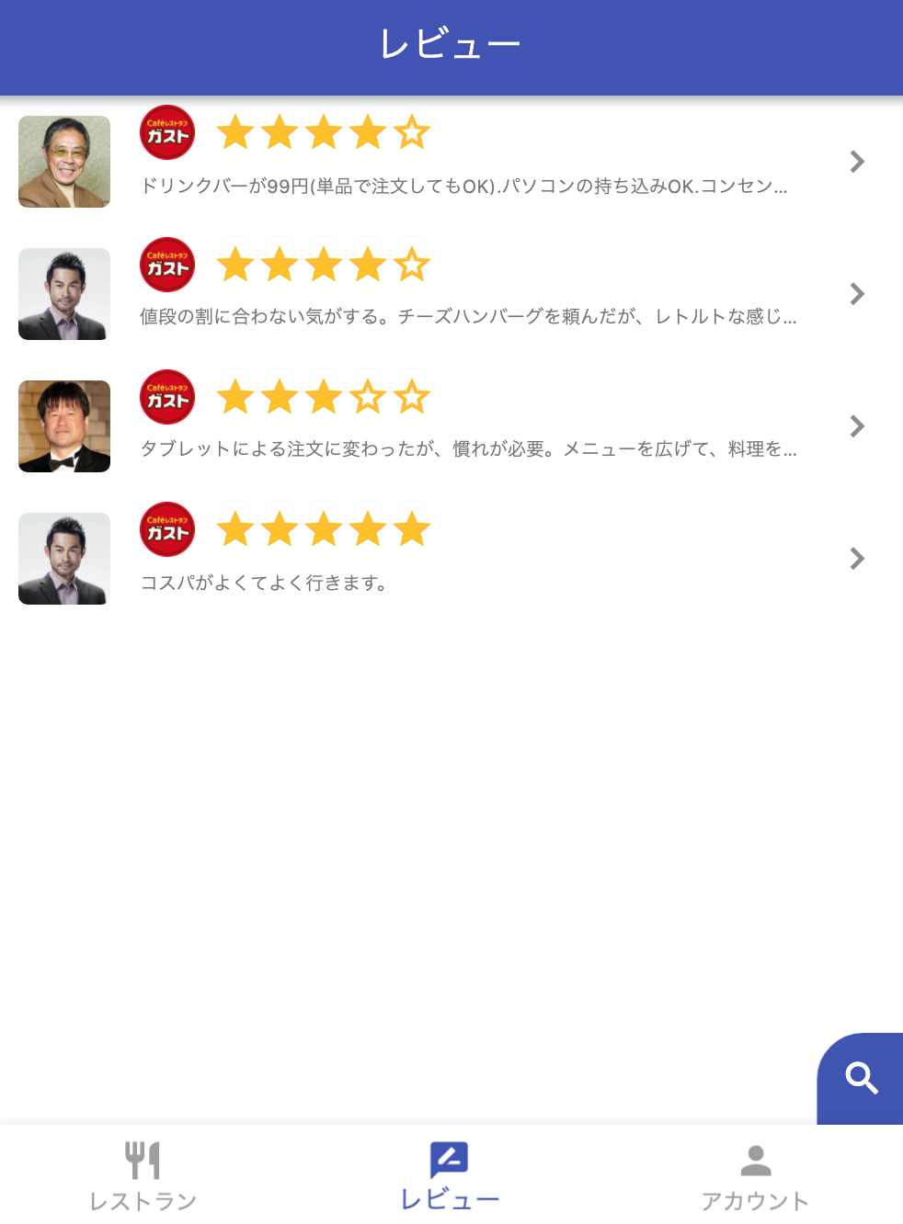
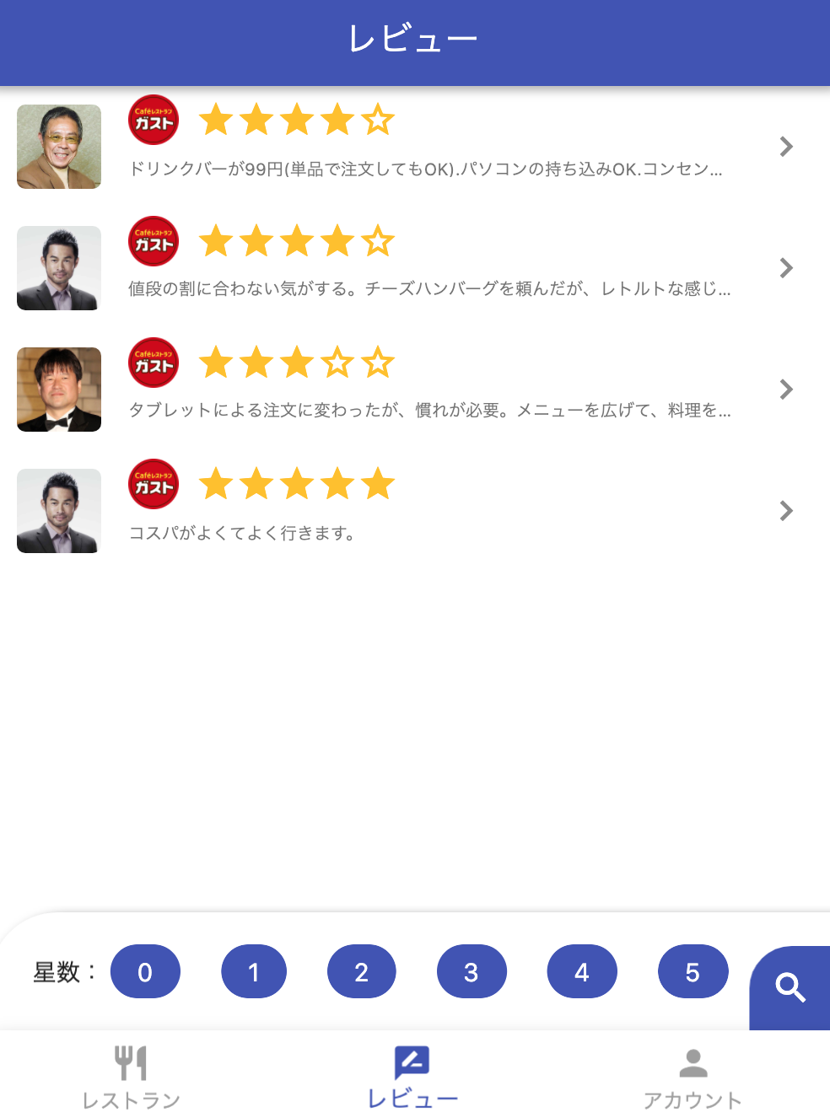
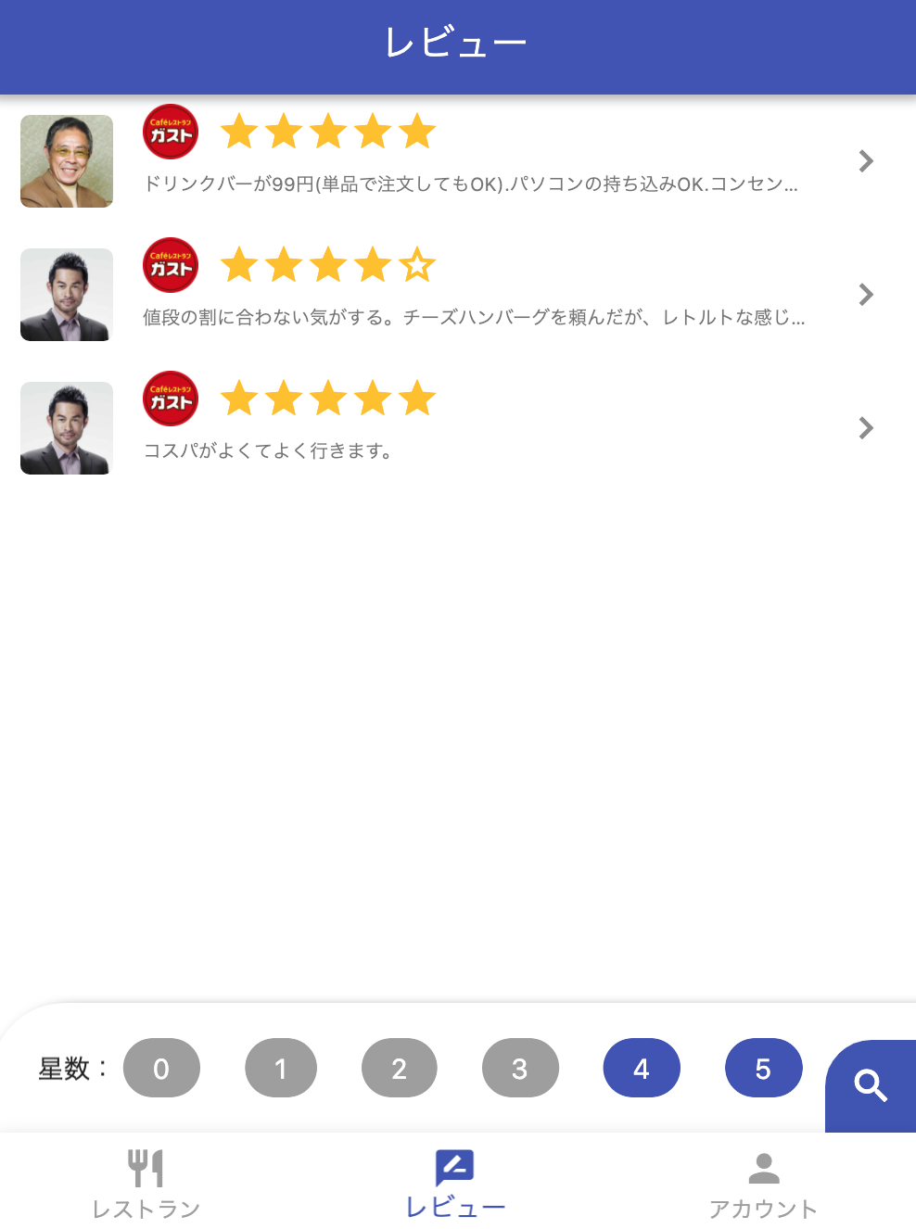
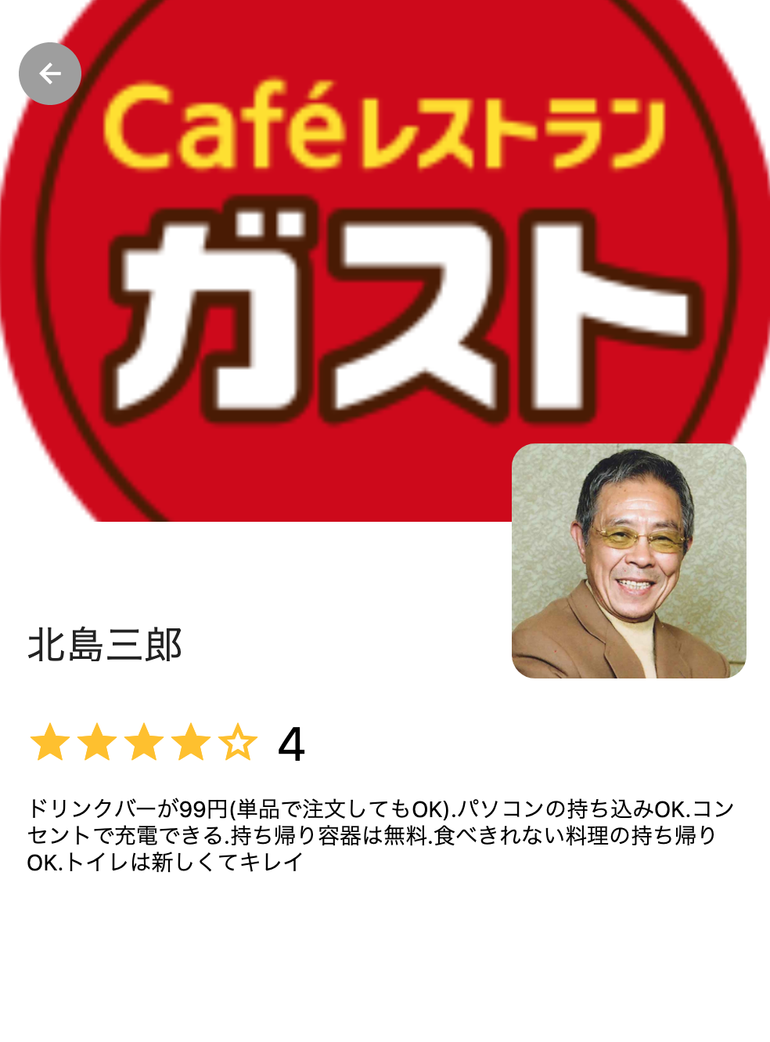
ReviewPage
レビュー画面
レビュー画面
レビュー画面
戻る
UserReviewDetail
レビュー詳細(ユーザ画像付)
初回は全ての星が
選択されている
星を選択
ログイン後
レビュー選択
検索用スライドウィジットを開閉
レビュー
詳細

Slide 6
レビュー画面
レビュー画面
レビュー画面
戻る
レビュー詳細(ユーザ画像付)
初回は全ての星が
選択されている
星を選択
ログイン後
レビュー選択
検索用スライドウィジットを開閉
レビュー
詳細

Slide 7
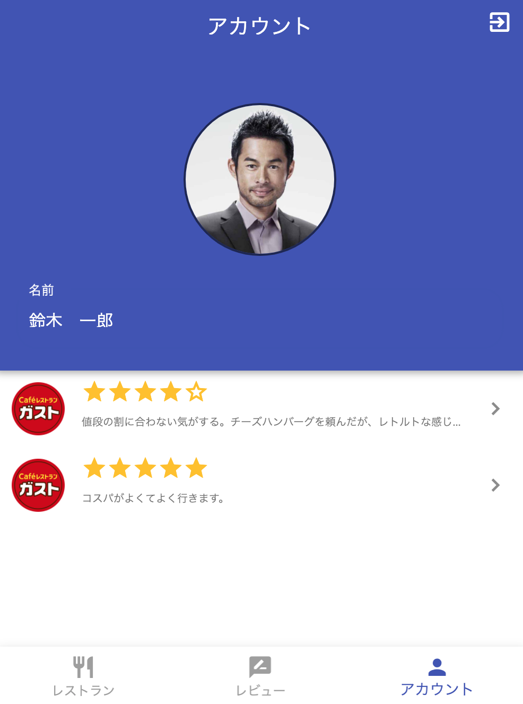
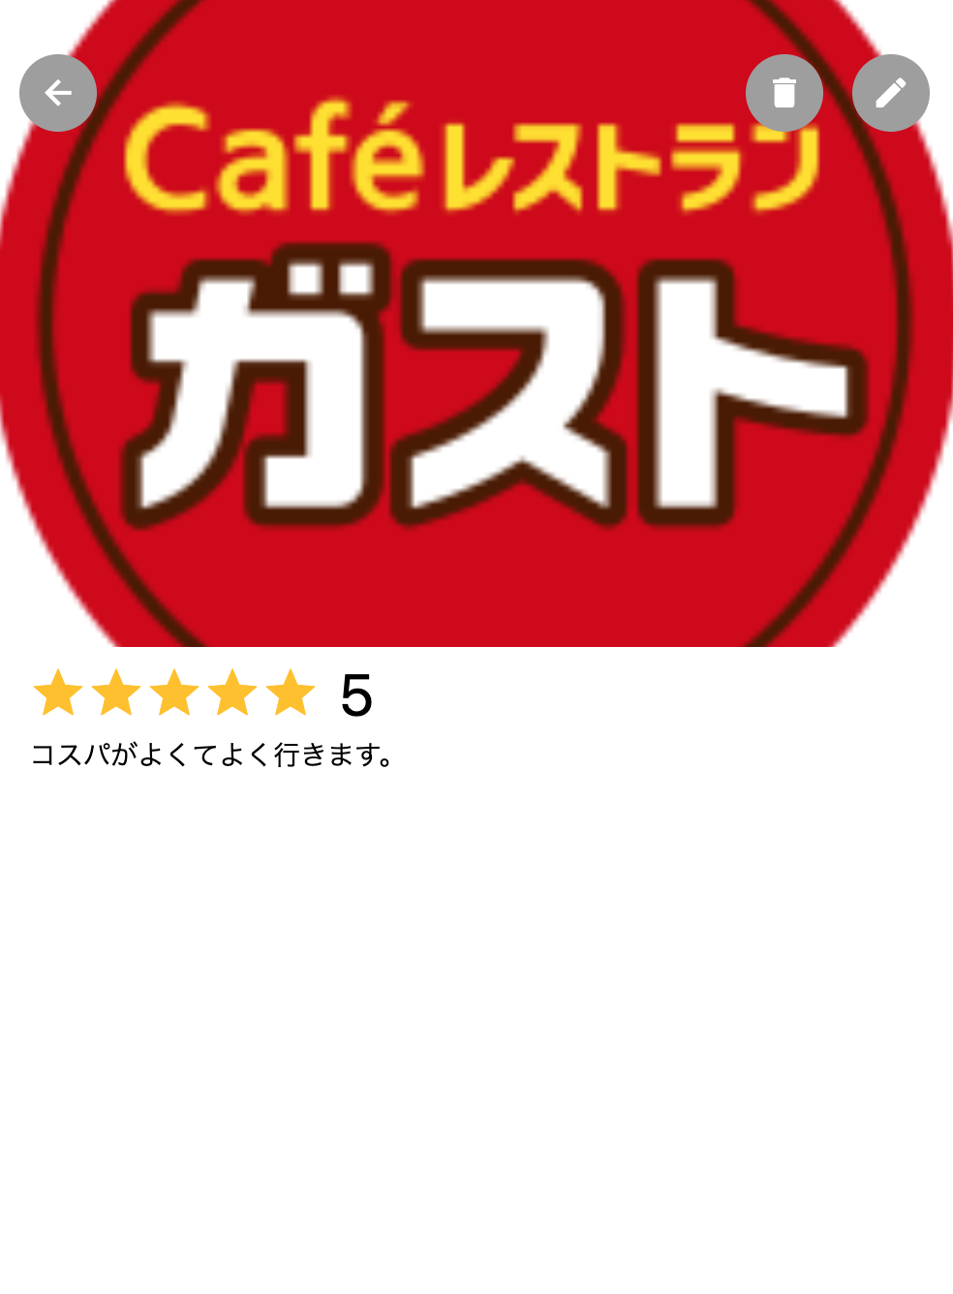
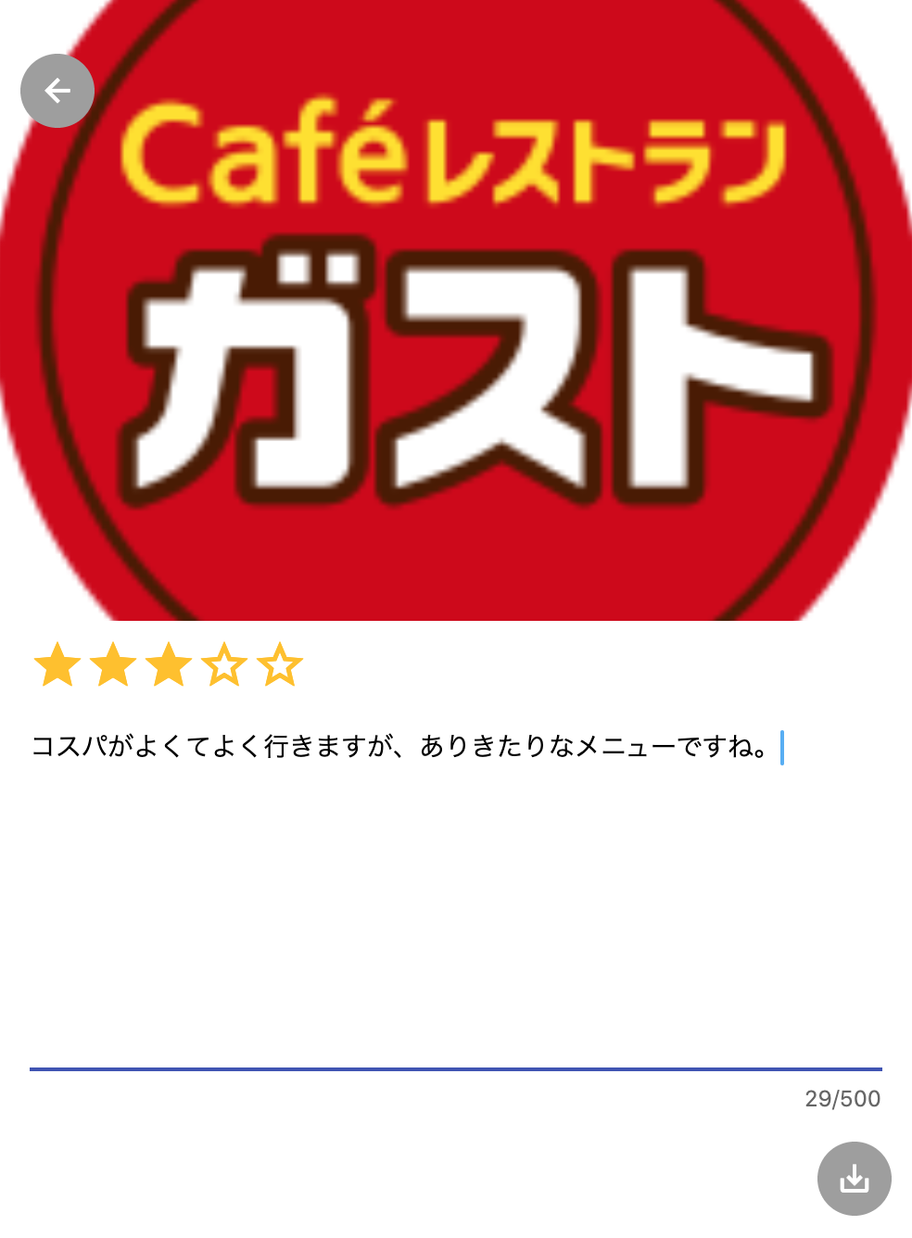
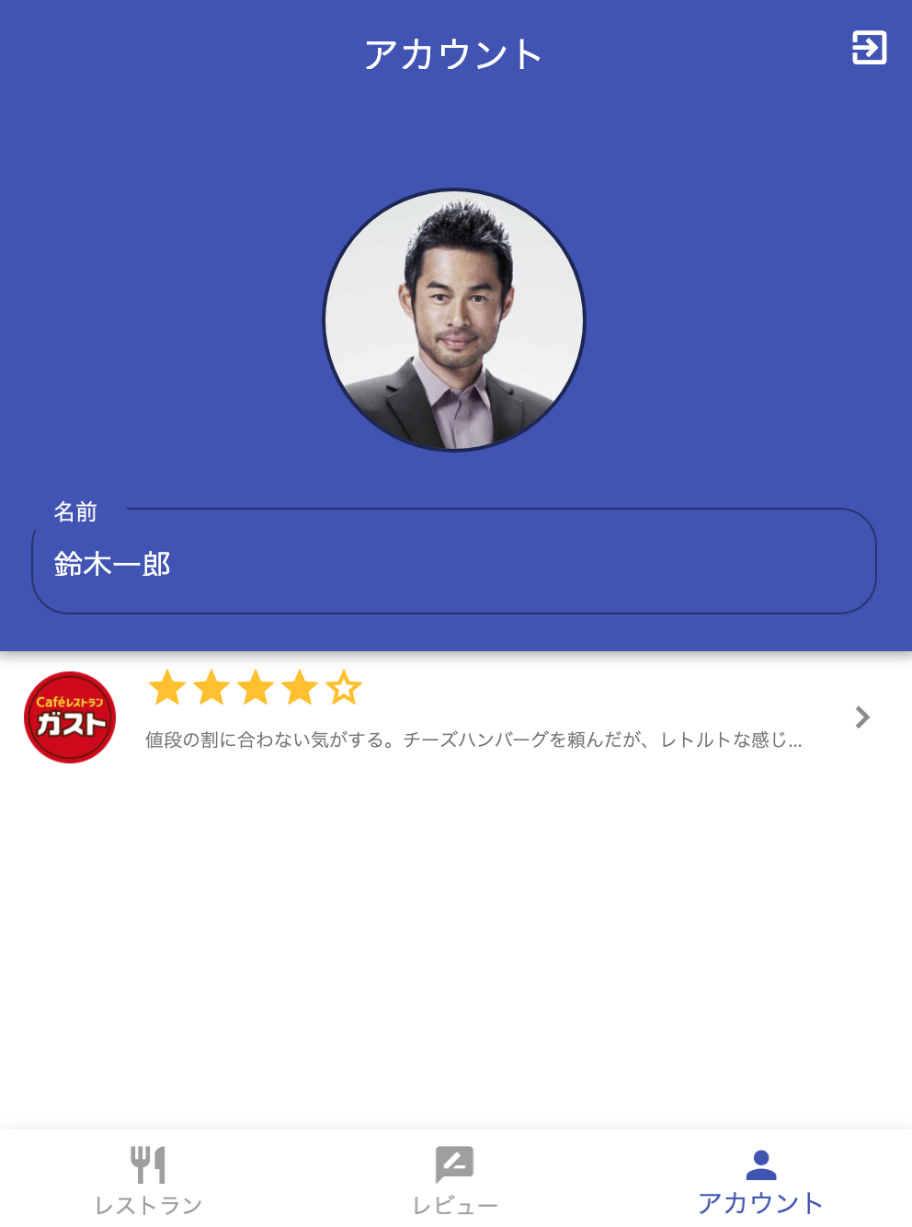
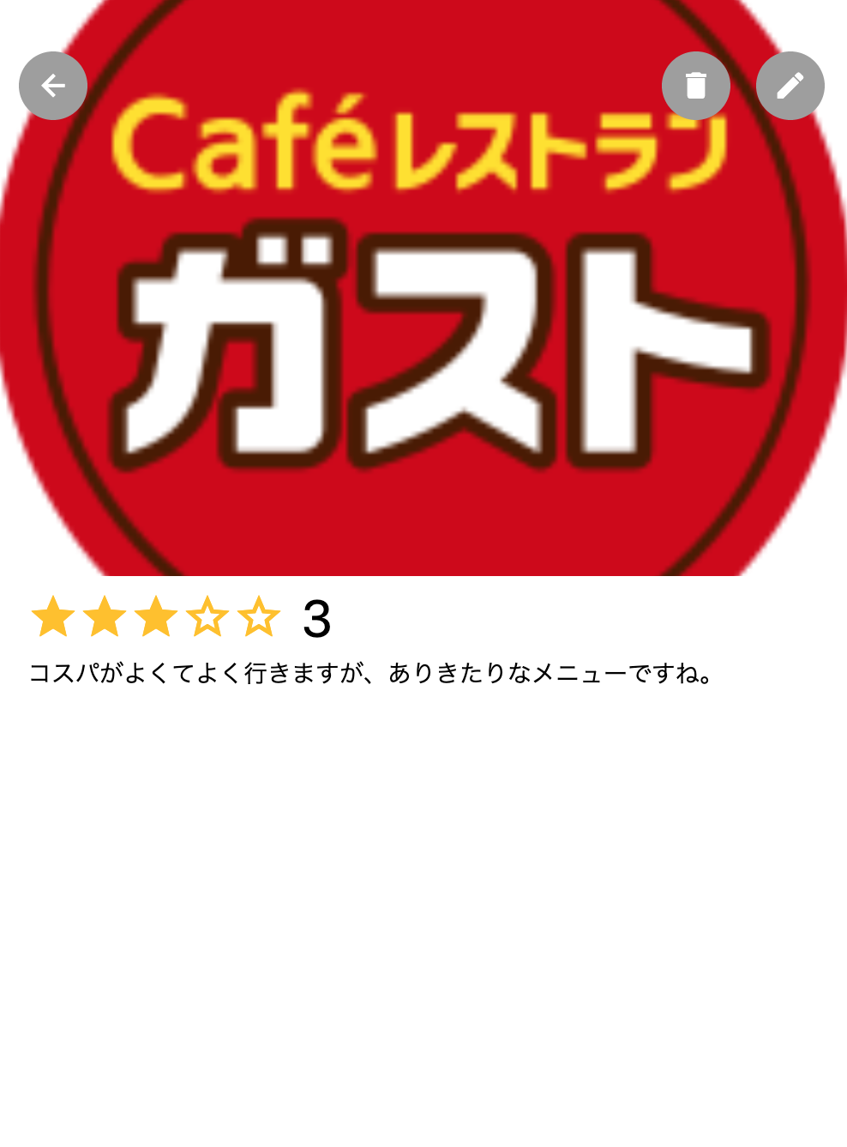
Account
Page
Review
Detail
ReviewEdit
アカウント画面
レビュー詳細
戻る
編集
戻る
レビュー編集
名前を直接
編集できます
(Enterで確定)
詳細
ログイン後
アカウント選択
ﾚﾋﾞｭｰ
削除
編集確定

Slide 8
アカウント画面
レビュー詳細
戻る
編集
戻る
レビュー編集
名前を直接
編集できます
(Enterで確定)
詳細
ログイン後
アカウント選択
ﾚﾋﾞｭｰ
削除
編集確定

